Slide 1
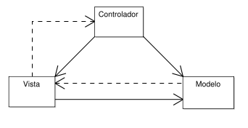
ARQUITECTURA
CURSO STRUTS 2
En el siguiente apartado del curso se estudiará la arquitectura y diseño del framework Apache Struts 2, mostrando como gestionas las peticiones Web el núcleo del framework.
La información que se estudiará en este apartado es:
  Arquitectura del framework Struts 2.
  Módulos del diseño del framework Struts 2.
  Gestión de peticiones por parte del framework Struts 2.

Slide 2
ARQUITECTURA
CURSO STRUTS 2
ARQUITECTURA
El framework Apache Struts 2 está basado en el diseño de Modelo-Vista-Controlador (MVC).
Existen dos versiones de este patrón de diseño:
DEFINICIÓN
Modelo Vista Controlador (MVC) es un patrón de arquitectura de software que separa los datos de una aplicación, la interfaz de usuario, y la lógica de control en tres componentes distintos.
Patrón de diseño más antiguo basado en la gestión de los contenidos mediante una única página central por cada petición.
MVC Model 1
MVC Model 2

Slide 3
ARQUITECTURA
CURSO STRUTS 2
ARQUITECTURA
El framework Apache Struts 2 está basado en el diseño de Modelo-Vista-Controlador (MVC).
Existen dos versiones de este patrón de diseño:
DEFINICIÓN
Modelo Vista Controlador (MVC) es un patrón de arquitectura de software que separa los datos de una aplicación, la interfaz de usuario, y la lógica de control en tres componentes distintos.
Patrón de diseño más actual basada en un único punto de entrada para todas las peticiones, el cual redirección la petición hacía su vista correspondiente.
Es la arquitectura en la que está basado el framework Struts 2
MVC Model 1
MVC Model 2

Slide 4
ARQUITECTURA
CURSO STRUTS 2
ARQUITECTURA
MVC MODEL 1
La arquitectura del patrón Model 1 está basado en un diseño de página central, cada página JSP es un núcleo independiente que contiene referencias al modelo, seguridad y enlaces a otros JSP.
Es el primer diseño que se aprende cuando se práctica con la tecnología JavaServer Page.
Contenedor Servlets
Enterprise Server/Datasource
login.jsp
Cada petición recibida, referencia a una página JSP (login.jsp, menu.jsp, usuario.jsp,...) gestionando ella misma, el acceso a los recursos que necesite la aplicación (Base Datos, Servicios Web, EJB, ...).
Cliente
menu.jsp
usuario.jsp
Ventajas:
Facilidad de uso y comprensión de los desarrollos.
No es necesario un gran conocimiento para poder realizar diseños utilizando esta arquitectura.
Si es correctamente utilizado produce buenos tiempos de respuesta de la aplicación.
Desventajas:
Problemas de navegación, ya que cada vista lleva incrustado las páginas que puede referenciar.
Uso de scriptlets para acceder a la capa de lógica en cada una de los JSP, lo que induce a código fuente más complicado y complejo.
Uso intensivo de taglibs para acceso a la capa de datos o seguridad u otra cualquiera.

Slide 5
ARQUITECTURA
CURSO STRUTS 2
ARQUITECTURA
MVC MODEL 2
En el patrón de diseño Model 2, solo existe un punto de entrada para todas las páginas, normalmente un Servlet o un Filter el cual actúa de Controlador, la gran parte de código a implementar para hacer funcionar una aplicación consiste en desarrollar la vista y la lógica, permitiendo de esta forma desacoplar el código y conseguir desarrollos más rápidos.
La arquitectura del patrón Model 2 sería como la siguiente:
Enterprise Server/Datasource
Contenedor Servlets
Cliente
Servlet
login.jsp
menu.jsp
usuario.jsp
Cada petición recibida es interceptada por un único componente central (Servlet o Filter) de la aplicación, el cual es el único que accede a los recursos (Base Datos, Servicios Web, EJB,...) y una vez completada la lógica, delega la vista a página JSP (login.jsp, menu.jsp, usuario.jsp,...)

Slide 6
ARQUITECTURA
CURSO STRUTS 2
ARQUITECTURA
MVC MODEL 2
Los beneficios y perjuicios de usar el Model 2 son:
Ventajas:
los tiempos de desarrollos se reducen.
fácil de realizar test.
fácil de mantenimiento.
fácil de extender.
Desventajas:
Requiere de conocimientos avanzados para la comprensión de los desarrollos.
Para usuarios inexpertos, resulta compleja la arquitectura.
Si no se utiliza correctamente puede provocar ralentización de la aplicación.
El API Java Servlet dispone de dos componentes distintos para poder crear el controlador, de esta forma existen dos tipos de patrón Model 2: controlador basado en un Servlet y controlador basado en un Filter. Para el caso de Struts 2 está basado en un Filter.

Slide 7
ARQUITECTURA
CURSO STRUTS 2
ARQUITECTURA
STRUTS 2 Y MVC MODEL 2
El diseño de Struts 2 sigue el reconocido patrón Modelo-Vista-Controlador Model 2. El patrón MVC proporciona la separación de capas para gestionar grandes sistemas de software dividendo las capas en componentes independientes.
La equivalencia de las capas del patrón MVC con el framework Struts 2 son: Modelo-Action, Vista-Result y Controlador-FilterDispatcher.
Es el primer componente que entra en funcionamiento para recibir las peticiones. El trabajo del controlador es invocar la petición (HttpServletRequest) hacía su Action correspondiente, es el gestor de todas las peticiones y no debe ser parte de la lógica de la aplicación.
El rol del controlador en Struts 2 es realizado por el FilterDispatcher, el cual es un Servlet Filter que trata cada petición para determinar qué Action debe gestionar la petición. El framework gestiona todas las peticiones para realizar el trabajo por nosotros, los mapeos a los Actions se pueden configurar mediante anotaciones y/o archivo de configuración XML.
Cliente Web
Controlador
FilterDispatcher
Modelo
Action
Vista
Result

Slide 8
ARQUITECTURA
CURSO STRUTS 2
ARQUITECTURA
STRUTS 2 Y MVC MODEL 2
El diseño de Struts 2 sigue el reconocido patrón Modelo-Vista-Controlador Model 2. El patrón MVC proporciona la separación de capas para gestionar grandes sistemas de software dividendo las capas en componentes independientes.
La equivalencia de las capas del patrón MVC con el framework Struts 2 son: Modelo-Action, Vista-Result y Controlador-FilterDispatcher.
El modelo es implementado en el framework Struts 2 por los Actions. En términos técnicos, el modelo es el estado interno de la aplicación (black box), el cual está compuesto por la capa lógica y la capa de datos.
Los Actions tienen dos roles: en primer lugar un Action que es una encapsulación de las llamadas a la lógica de negocio, y, el segundo, los Actions son el lugar de transferencia de la información. Cualquier aplicación contiene numerosos Actions para gestionar las distintas peticiones del cliente. El framework Struts 2 gestiona la recepción de las peticiones y la conversión de los datos al Action, a través del controlador.
Cuando los Action completan su trabajo de gestión de la información, devuelven la vista al usuario que realiza la petición.
Cliente Web
Controlador
FilterDispatcher
Modelo
Action
Vista
Result

Slide 9
ARQUITECTURA
CURSO STRUTS 2
ARQUITECTURA
STRUTS 2 Y MVC MODEL 2
El diseño de Struts 2 sigue el reconocido patrón Modelo-Vista-Controlador Model 2. El patrón MVC proporciona la separación de capas para gestionar grandes sistemas de software dividendo las capas en componentes independientes.
La equivalencia de las capas del patrón MVC con el framework Struts 2 son: Modelo-Action, Vista-Result y Controlador-FilterDispatcher.
La vista es la componente de presentación del diseño MVC, en el caso de Struts es el componente “Result” que se devuelve al cliente para obtener una representación gráfica de los resultados en su navegador Web. El framework permite seleccionar entre distintas tecnologías de representación de la información: JSP, Velocity,…
El rol de la vista es muy claro, trasladar al cliente el estado de la petición solicitada mediante la representación visual. La complicación de los interfaces con clientes ricos (rich clients) y AJAX hace muy necesaria una clara separación de capas.
Struts 2 proporciona mecanismos para configurar el “Result” mediante archivos de configuración externos para elegir tanto la página como la tecnología a utilizar para mostrarla (JSP, Velocity, FreeMarker y XSLT).
Cliente Web
Controlador
FilterDispatcher
Modelo
Action
Vista
Result

Slide 10
ARQUITECTURA
CURSO STRUTS 2
MÓDULOS DEL DISEÑO
En la siguiente imagen se muestra como gestiona el framework Struts 2 el proceso de recibir una petición.
petición
respuesta
Interceptor 1
Interceptor 2
Struts 2 utiliza una clara implementación del patrón MVC, esta separación solo es posible utilizando componentes auxiliares que participan en cada petición y sirven de nexo entre las capas de la arquitectura, los componentes son: OGNL y ValueStack. A parte de estos nexos, también se han añadido elementos nuevos al patrón MVC, como son: el ActionContext y los Interceptors.
Interceptor 3
Interceptor N
OGNL
Action
Result
OGNL
ActionContext
ValueStack
request
session
application
NOTA
En la figura no se muestra el controlador FilterDispatcher, se supone que la petición de la imagen ya se ha seleccionado el Action adecuado. La imagen demuestra qué ocurre realmente cuando el Action es invocado por el controlador, y como esté una vez completado devuelve el Result (vista).

Slide 11
ARQUITECTURA
CURSO STRUTS 2
MÓDULOS DEL DISEÑO
En la siguiente imagen se muestra como gestiona el framework Struts 2 el proceso de recibir una petición.
petición
respuesta
Interceptor 1
INTERCEPTORS
Los Interceptors son componentes Struts 2 que se ejecutan antes y después del resto de procesamiento de la petición. Proporcionan un componente arquitectónico definido en varios workflows y tareas transversales, por lo que pueden ser fácilmente reutilizables al estar separados del resto de la arquitectura.
Cualquier petición debe atravesar primero la pila de Interceptors configurados para la petición antes de alcanzar el Action, para una vez completado volver a atravesar la pila de Interceptors, esta es una de las claves del framework Struts 2.
Interceptor 2
Interceptor 3
Interceptor N
OGNL
Action
Result
OGNL
ActionContext
ValueStack
request
session
application
NOTA
En la figura no se muestra el controlador FilterDispatcher, se supone que la petición de la imagen ya se ha seleccionado el Action adecuado. La imagen demuestra qué ocurre realmente cuando el Action es invocado por el controlador, y como esté una vez completado devuelve el Result (vista).

Slide 12
ARQUITECTURA
CURSO STRUTS 2
MÓDULOS DEL DISEÑO
En la siguiente imagen se muestra como gestiona el framework Struts 2 el proceso de recibir una petición.
petición
respuesta
Interceptor 1
Interceptor 2
ACTION
Representan la capa de Modelo en Struts 2 y, básicamente es un POJO (Plain Old Java Object) implementa un o varios métodos públicos que devuelven un String como respuesta a la su invocación.
Por defecto se utiliza la definición del siguiente método:
public String execute() {
…..
}
Interceptor 3
Interceptor N
OGNL
Action
Result
OGNL
ActionContext
ValueStack
request
session
application
NOTA
En la figura no se muestra el controlador FilterDispatcher, se supone que la petición de la imagen ya se ha seleccionado el Action adecuado. La imagen demuestra qué ocurre realmente cuando el Action es invocado por el controlador, y como esté una vez completado devuelve el Result (vista).

Slide 13
ARQUITECTURA
CURSO STRUTS 2
MÓDULOS DEL DISEÑO
En la siguiente imagen se muestra como gestiona el framework Struts 2 el proceso de recibir una petición.
petición
respuesta
OGNL
OGNL es la herramienta que permite acceder a los datos que se encuentran en el ValueStack.
Estrictamente OGNL, es un lenguaje de expresión que permite referenciar y manipular la información de la pila de valores.
La ventaja de OGNL es que no pertenecen a una
capa concreta del diseño del framework, de esta forma se puede referenciar tanto en la capa de Modelo, como en la Vista, sin que este incrustado en una capa concreta.
Interceptor 1
Interceptor 2
Interceptor 3
Interceptor N
OGNL
Action
Result
OGNL
ActionContext
ValueStack
request
session
application
NOTA
En la figura no se muestra el controlador FilterDispatcher, se supone que la petición de la imagen ya se ha seleccionado el Action adecuado. La imagen demuestra qué ocurre realmente cuando el Action es invocado por el controlador, y como esté una vez completado devuelve el Result (vista).

Slide 14
ARQUITECTURA
CURSO STRUTS 2
MÓDULOS DEL DISEÑO
En la siguiente imagen se muestra como gestiona el framework Struts 2 el proceso de recibir una petición.
petición
respuesta
VALUESTACK
ValueStack es un área donde se almacena toda la información asociada al procesamiento de una petición. Struts 2 mantiene toda la información en un punto en vez de pasarla entre capas, de esta forma el componente ValueStack trabaja como nexo entre las distintas capas del diseño.
La ventaja de ValueStack es que no pertenecen a una capa concreta del diseño del framework, de esta forma se puede referenciar tanto en la capa de Modelo, como en la Vista, sin que este incrustado en una capa concreta.
Interceptor 1
Interceptor 2
Interceptor 3
Interceptor N
OGNL
Action
Result
OGNL
ActionContext
ValueStack
request
session
application
NOTA
En la figura no se muestra el controlador FilterDispatcher, se supone que la petición de la imagen ya se ha seleccionado el Action adecuado. La imagen demuestra qué ocurre realmente cuando el Action es invocado por el controlador, y como esté una vez completado devuelve el Result (vista).

Slide 15
ARQUITECTURA
CURSO STRUTS 2
MÓDULOS DEL DISEÑO
En la siguiente imagen se muestra como gestiona el framework Struts 2 el proceso de recibir una petición.
petición
respuesta
ACTIONCONTEXT
El ActionContext contiene toda la información referente al contexto en el que se ejecuta el Action, esto incluye el ValueStack, pero además datos internos del propio del framework, como son: request, session y application objetos del API Servlet.
Aunque es posible acceder a la información a través del ActionContext, no es recomendable trabajar directamente con este componente, resulta más adecuado y recomendable trabajar con la herramienta OGNL para obtener los datos. Por defecto, en la vista se usa OGNL para convertir los datos del Action a campos del formulario, los cuales se encontrarán guardados en el ValueStack.
Interceptor 1
Interceptor 2
Interceptor 3
Interceptor N
OGNL
Action
Result
OGNL
ActionContext
ValueStack
request
session
application
NOTA
En la figura no se muestra el controlador FilterDispatcher, se supone que la petición de la imagen ya se ha seleccionado el Action adecuado. La imagen demuestra qué ocurre realmente cuando el Action es invocado por el controlador, y como esté una vez completado devuelve el Result (vista).

Slide 16
ARQUITECTURA
CURSO STRUTS 2
MÓDULOS DEL DISEÑO
En la siguiente imagen se muestra como gestiona el framework Struts 2 el proceso de recibir una petición.
petición
respuesta
REQUEST, SESSION Y APPLICATION
Son los objetos propios del contexto del Contenedor de Servlets sobre el que se ejecuta la aplicación Web que utiliza el framework Struts 2.
Son las clásicos objetos del contexto:
request → HttpServletRequest
session → HttpSession
application → ServletContext
Interceptor 1
Interceptor 2
Interceptor 3
Interceptor N
OGNL
Action
Result
OGNL
ActionContext
ValueStack
request
session
application
NOTA
En la figura no se muestra el controlador FilterDispatcher, se supone que la petición de la imagen ya se ha seleccionado el Action adecuado. La imagen demuestra qué ocurre realmente cuando el Action es invocado por el controlador, y como esté una vez completado devuelve el Result (vista).

Slide 17
ARQUITECTURA
CURSO STRUTS 2
MÓDULOS DEL DISEÑO
En la siguiente imagen se muestra como gestiona el framework Struts 2 el proceso de recibir una petición.
petición
respuesta
RESULT
Representa la capa de la Vista en la arquitectura, esta será invocado por el núcleo del framework en función de la configuración y respuesta del Action.
Struts 2 tiene implementado distintos motores para representar el interfaz: JSP, Velocity, PDF, RSS, XSLT, … e incluso se puede crear un motor propio.
Interceptor 1
Interceptor 2
Interceptor 3
Interceptor N
OGNL
Action
Result
OGNL
ActionContext
ValueStack
request
session
application
NOTA
En la figura no se muestra el controlador FilterDispatcher, se supone que la petición de la imagen ya se ha seleccionado el Action adecuado. La imagen demuestra qué ocurre realmente cuando el Action es invocado por el controlador, y como esté una vez completado devuelve el Result (vista).

Slide 18
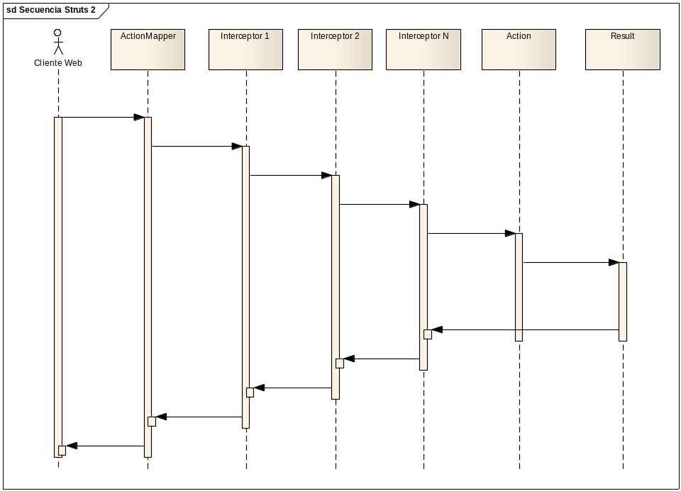
ARQUITECTURA
CURSO STRUTS 2
GESTIÓN DE LAS PETICIONES
Diagrama de flujo de un petición Web realizado al framework Struts 2:
El primer componente que recibe la petición del cliente es el componente del núcleo de Struts 2, la clase ActionMapper, la cual revisa la configuración de la aplicación para mapear la petición con su correspondiente Action y Result, así como los Interceptors que tiene definidos.
Los Interceptors se ejecutan antes y después de invocar al modelo (Action) y la vista (Result).
El Action y el Result se ejecutan secuencialmente, uno detrás de otro, y una vez completados devuelven el control al framework.

Slide 19
ARQUITECTURA
CURSO STRUTS 2
RECUERDA QUE…
Apache Struts 2 es un framework Web que utiliza el patrón diseño MVC Model 2 como arquitectura interna.
Existen dos versiones del patrón Modelo-Vista-Controlador: Model 1 y Model 2
El framework Struts 2 proporciona todos los elementos necesarios para gestionar las peticiones Web.
Recordar el orden en que se ejecutan los elementos del núcleo del framework al recibir una petición: ActionMapper, Interceptors, Action, Result, Interceptors.
Comprender el control de flujo de una petición Web en el framework.

